Slide 1
Programa de entrenamiento en epidemiología de campo
Unidad 2: Operación del Sistema de Vigilancia
Dirección de Vigilancia y Análisis del Riesgo en Salud Pública

Slide 2
Objetivos de aprendizaje
Describir la operación del sistema de vigilancia en salud púbica
Conocer los eventos de interés en salud pública según las medidas de alcance de la población

Slide 3
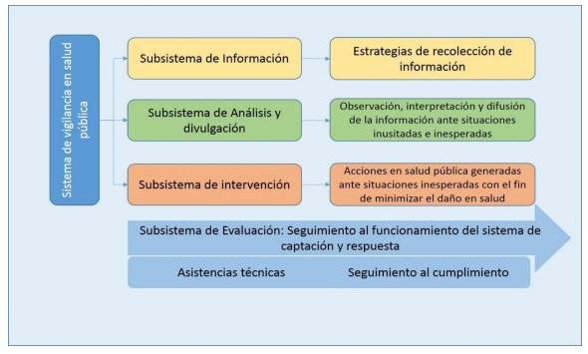
Sistema de vigilancia en salud pública - Colombia
Notes:
El sistema de VSP en el País, fue creado y reglamentado por el Decreto 3518 de 2006, definido como el Conjunto de usuarios, normas, procedimientos, recursos técnicos, financieros y de talento humano, organizados entre sí para la recopilación, análisis, interpretación, actualización, divulgación y evaluación sistemática y oportuna de la información sobre eventos en salud, para la orientación de las acciones de prevención y control en salud pública.
En esta figura se describen los cuatro subsistemas que integran la VSP del país. El subsistema de información que soporta la estrategia de notificación de casos, capatado a través del software SIVIGILA, en el cual están definidos definen los diferentes niveles del flujo de información y las responsabilidades de los actores, que revisaremos mas adelante.
El subsistema de análisis y divulgación comprender el proceso regular de tabulación, interpretación, análisis y difusión de la información generada por el sistema de vigilancia para detectar cambios en tiempo, lugar y persona, la generación de las alertas y acciones correspondientes, y la información a la comunidad sobre la situación a través de estrategias de divulgación como boletines epidemiológicos, comités de vigilancia epidemiológica, informes o reporte de de evento, entre otros
El subsistema de intervención de la vigilancia en salud pública incluye la fase aguda del control de un brote o un foco que incluye la investigación epidemiológica de campo y las acciones iniciales de respuesta. Las restantes acciones de intervención están relacionadas con los lineamientos y estrategias programáticas específicas o en el marco del Plan Decenal de Salud Pública
El subsistema de evaluación en el cual se realiza un seguimiento al funcionamiento del sistema a través de la medición de indicadores de cumplimiento y oportunidad en la notificación de los diferentes actores (UPGD, Municipios, Distritos y Dptos), así como indicadores de desempeño para cada evento de interés en salud publica evaluado a las entidades territoriales y EAPB

Slide 4
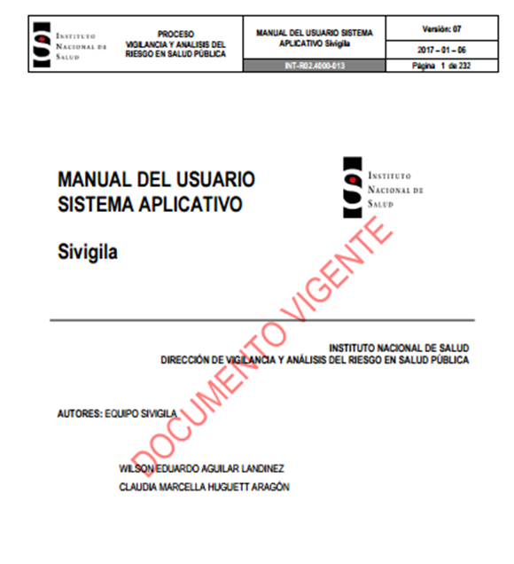
Sistema de vigilancia en salud pública - Colombia
Manual del usuario del SIVIGILA.
Notes:
Como mencionamos anteriormente, el subsistema de información esta soportado a través del aplicativo Sivigila diseñado e implementando desde el año 2007 por el el Instituto Nacional de Salud en todas las entidades territoriales e instituciones prestadoras de servicios de salud en la Nación, ha venido evolucionado y actualizándose de manera periódica, respondiendo a las necesidades tecnológicas y de información que permitan la mejora continua en el proceso de captación, consolidación y reporte de los datos.
En este sistema, se definen los diferentes niveles del flujo de información y las responsabilidades de los actores, que revisaremos a continuación

Slide 5
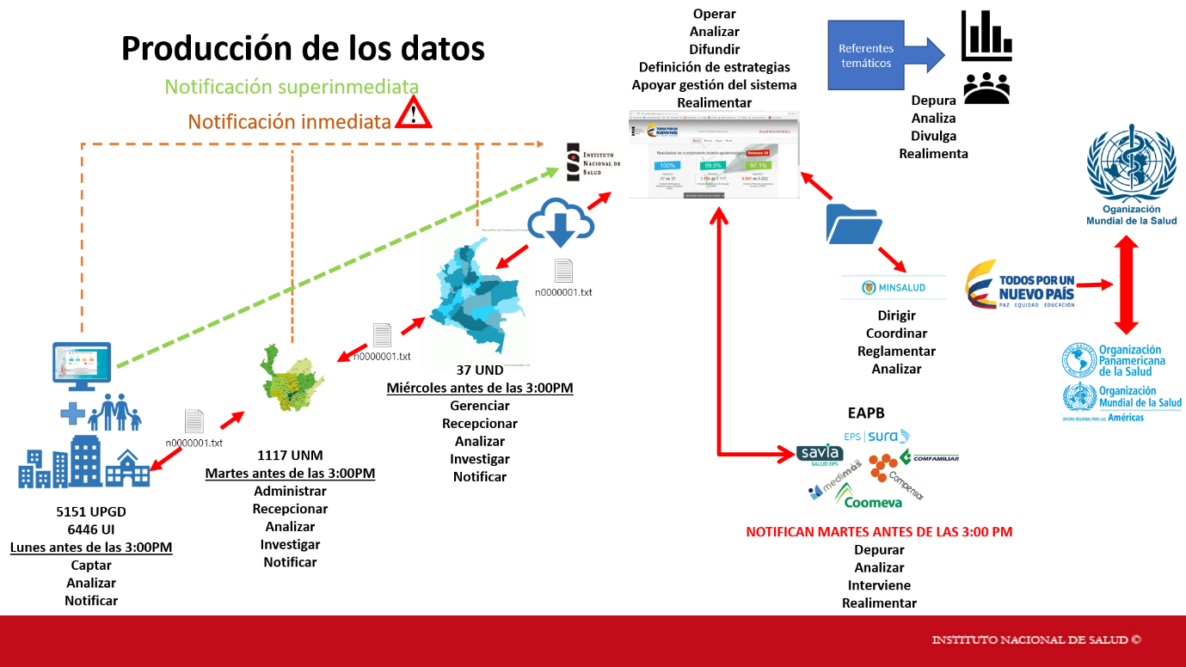

Flujo de información

Slide 6
Codificación de una Unidad Primaria Generadora de Datos
Departamento
63 – (Código DANE)
Municipio
63272 - (Código DANE)
UPGD – Código habilitación
01
Sede de la UPGD
04567
Código UPGD
632720456701
Notes:
Codificación de una Unidad Primaria Generadora de Datos
Según el Departamento Administrativo Nacional de Estadística -DANE- se establecieron los códigos para identificar a los departamentos y a los municipios. Los primeros dos códigos hacen referencia al departamento y los tres siguientes identifican al municipio. Veamos el siguiente ejemplo:
63 Departamento de Quindío
63272 Municipio de Filandia
50 Departamento del Meta
50006 Municipio de Acacias
Cada UPGD tiene asignado un código de habilitación conformado por cinco dígitos. Para identificar las sedes se utilizan dos dígitos al final.
Para identificar las UPGD en el Sivigila se utilizan 12 dígitos de la siguiente manera, como se observa en el ejemplo:
UPGD Vida Sana se identifica con el Código 632010456701

Slide 7
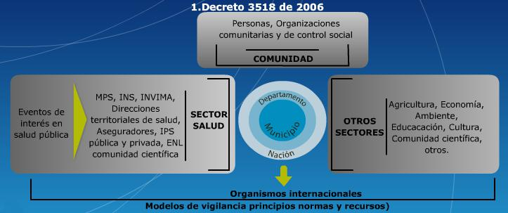
Notes:
En el Sistema de Vigilancia también intervienen otros sectores que pueden informar situaciones de Salud Pública tales como educación, agricultura, ambiente, economía, entre otros, como se observa en el siguiente gráfico.

Slide 8
Eventos de interés en salud pública
Los eventos de salud pública se clasifican según las medidas de alcance de la población
Clasificación
Erradicación
Eliminación
Control nacional
Control internacional
Notes:
Recordemos que según el Decreto 3518 de 2006, los eventos de interés en salud pública son considerados por el Ministerio de Salud y Protección Social como importantes o trascendentes para la salud colectiva, teniendo en cuenta criterios de frecuencia, gravedad, comportamiento epidemiológico, posibilidades de prevención, costo–efectividad de las intervenciones e interés público, y que además requieran ser enfrentados con medidas de Salud Pública
Los eventos de interés en salud pública se dividen en dos grandes grupos, según las medidas de alcance de la población en eventos de erradicación y eliminación y según la transmisión o prevención en eventos de control internacional y control nacional.

Slide 9
Eventos de interés en salud pública
Erradicación
Poliomielitis por poliovirus salvaje
según las medidas de alcance de la población
Notes:
Eventos en erradicación
Son eventos cuya reducción es permanente a cero en la incidencia mundial de la infección causada por un agente específico, como resultado de esfuerzos deliberados; las medidas de intervención ya no son necesarios, de igual manera el agente causal no se encuentra en circulación.
En nuestro país, en la actualidad sólo existe un evento en erradicación el cual es: Poliomielitis por poliovirus salvaje

Slide 10
Eventos de interés en salud pública
Eliminación
Rubéola
Rubeola congénita
Sarampión
Tétanos neonatal
Sífilis congénita
Rabia humana
Lepra
Notes:
Eventos en eliminación
Son eventos que no presentan casos en el país; sin embargo, el agente causal está en circulación y se identifican los vectores o las causas que pueden producir la enfermedad. En Colombia se encuentran en proceso de eliminación la rubéola, la rubéola congénita, el tétanos neonatal, la rabia humana (variante 1), sífilis congénita, sarampión y rabia humana. Con respecto a la oncocercosis, el país actualmente cuenta con certificado de eliminación y se realiza vigilancia post-eliminación.

Slide 11
Eventos de interés en salud pública
Control Internacional
Peste
Fiebre amarilla
Cólera
Fiebres hemorrágicas (del Ébola, de Marburgo)
Notes:
Eventos de control internacional
Son eventos que se vigilan a nivel mundial, por su impacto y letalidad. Sin embargo, según el anexo II del Reglamento Sanitario Internacional, cualquier evento que cumpla con más de dos de los siguientes criterios se constituye como una emergencia de Salud Pública de importancia internacional:
El evento tiene una repercusión de Salud Pública grave.
Es un evento inusitado (evento es causado por un agente desconocido) o imprevisto (evento causado por una enfermedad o un agente ya eliminado o erradicado).
Existe un riesgo significativo de propagación internacional.
Existe un riesgo significativo de restricciones internacionales a los viajes o al comercio.

Slide 12
Zoonosis
Accidente ofídico
Inmunoprevenibles
Difteria
ESAVI grave
Enfermedades Transmitidas por Vectores
Dengue y mortalidad
Fiebre Amarilla
Encefalitis
ESI-IRAG
Leishmaniasis
Lepra
Leptospirosis
Malaria
Meningitis
Parotiditis
Peste
PFA
Rabia Humana y animal
Tétanos (accidental y neonatal)
Tifus
Tos ferina
Tuberculosis
Varicela
Chagas
APTR
Zika
Sarampión
Rubeola
SRC
Chikunguña
No transmisibles
Defectos congénitos
Lesiones por pólvora
Cáncer infantil en menores de 18 años
Cáncer de mama y cuello uterino
Enfermedades huérfanas
Mortalidad Materna
Mortalidad Perinatal
Morbilidad materna extrema
Exposición a flúor
Bajo peso al nacer
Violencia de genero
Intento de suicidio
Desnutrición aguda y moderada
Factores de riesgo ambiental y sanitario
Infecciones de Transmisión Sexual
Cólera y mortalidad
ETAS
Fiebre Tifoidea y Paratifoidea
Hepatitis A
Intoxicaciones por sustancias químicas
Hepatitis B, C, D
Sífilis congénita y gestacional
VIH-SIDA
IAAS
Vigilancia integrada de la Mortalidad en menores de cinco años

